Slide 1
TER : Analyse de trajectoires GPS
Amhed Kais
Cédric Guerard des Lauriers

Slide 2
Sommaire
Chapitre 1 : TP prédictions sur 7 classes
à partir de données accéléromètre (voir Notebook)
Chapitre 2 : Prédictions sur 4 classes (Marche,
Voiture, RER, Bus) à partir de données GPS

Slide 3
Chapitre 2
Prédictions sur 4 classes (Marche,
Voiture, RER, Bus) à partir de données GPS
Notebook Principale : « Projet au propre avec Modif vitesse et acceleration.ipynb »
Une grande partie des opérations sur les prédictions
sont contenues dan ce notebook

Slide 4
Base de données utilisées
Base de données avec lesquelles nous avons travaillé :
« corrected_gps_information_new.csv », celle-ci contient le numéro de trajectoire « sampno », l’heure locale « time_local »,la longitude , la latitude, l’altitude, le speed (la vitesse instantanée), et d’autres variables que nous n’utiliserons pas
« table_horaire.csv », celle-ci dispose du numéro de la trajectoire « N_ipc », la variable « locme » décrivant l’activité, et des variables « start_time » et « stop_time » précisant l’intervalle de temps de l’activité

Slide 5
La jointure
L’objectif de cette jointure est de joindre à la base de données « corrected_gps...csv » la variable « locme » qui décrit l’activité, présente dans la base « « table_horaire.csv »
La jointure se produit à 2 conditions : Si la trajectoire est la même (sampno= N_ipc), et si le point gps à instant données est situé entre le début et la fin de l’activité (start_time<= time_local<=stop_time)

Slide 6
L’algorithme
Traj= liste des trajectoires distinctes de « gps_corr.. »
Gps= « corrected_gps..csv », Horaire= « table_horraire.csv »
For traj in Traj :
  Gps= Gps[Gps.sampno= traj]
  Horaire=Horaire[Horaire.N_ipc=traj]
  For i in index of Gps :
  date=Gps.time_local[i]
  For j in index of Horaire :
    date2=Horaire.start_time[j]
    date3=Horaire.stop_time[j]
    if date>= date2 and date<=date3 :
      Gps.label[i] =Horraire.locme[j]
  listeBase.append(Gps)
BaseLabellise=Concatener(listeBase)

Slide 7
Transformation de « locme » en label
La table « corrected_gps...csv » est maintenant labellisée à l’aide de la variable « locme »
« locme » est une variable qui contient des chaînes de caractères (exemple : « stationement voiture », « bus 256 », « marche chien », « résidence », « Rer A » etc.)
L’objectif est d’extraire à partir de « locme » différentes classes (1 : voiture , 2 : marche, 3 : bus, 4 : RER), que l’on stockera dans la variable « moyenT »

Slide 8
Transformation de « locme » en label : L’algorithme
Si « mot » contenue dans « locme » alors on tague 1,2,3, ou 4 dans moyenT (suivant le mot)
MoyenT=0 si aucun tague
Exemple : Si « MARCHE CHIEN » contenu dans « locme » alors on tague « 2 » (2: Marche)
Mot utilisés : « stationnement » pour voiture, « marche chien » et « résidence » pour marche, « Bus » pour Bus, et « Rer » privé du mot « bus » pour RER (éviter d’avoir les nom d’arrêts de bus contenant le mot « RER »
La mot « résidence » peut être considérer comme un stop, mais de cette façon nous sommes sûrs que la personne est bien à pied (les vitesses sont d ‘ailleurs cohérentes, 3.44km/h de vitesse moyenne, comme nous le verrons par la suite) . Nous allons taché de caractériser la marche d’une manière dans une autre approche pour pallier cela (à venir).

Slide 9
Fiabilité de cette démarche ?
Voiture : Vitesse moyenne 10,26km/h, vitesse médiane 8,1km/h
Marche : Vitesse Moyenne 7,4 km/h, vitesse médiane 3,7km/h
Bus : Vitesse Moyenne 9 km/h, vitesse médiane 6,6km/h
RER : Vitesse Moyenne 20 km/h , vitesse médiane 10,3km/h

Slide 10
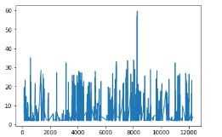
Fiabilité de cette démarche ?
Vitesse qui semble donc cohérentes dans l’ensemble, cependant des incohérences résident aux niveaux des vitesses comme on peut le voir sur le schéma répertoriant les vitesses de la classe « Marche », où certaines vitesses atteignent 60 km/h, ce n’est pas cohérent

Slide 11
Pourquoi ces incohérences ?
Pour la classe Marche nous avons utilisés comme mot clé « Marche chien » et « résidence », pour « Marche chien » pas d’ambiguïté, mais c’est pour résidence que cela peut poser problème. En effet certains utilisateurs peuvent utiliser le mot « résidence » pour signifier qu’ils sont chez eux et donc à pied, tandis que d’autres peuvent utiliser le mot « résidence » pour signifier qu’il rentre chez eux (soit en voiture , en bus , à pied ,etc .)
De la même manière pour les classes Bus et RER, les labels issues de la variable « locme », l’utilisateur peut inclure le temps d’attente du bus ou du RER (et donc à pied, mais pourtant taguer comme bus ou RER)
Comme on a pu le constater en appliquant nos modèles de prédictions, si on laisse les choses tels quelle (vitesse incohérentes et temps d’attente potentiel), cela rendra notre classifieur moins précis (on verra les résultats plus tard)

Slide 12
Comment y remédier ?
Appliquer un vitesse plafond pour la classe Marche, on choisira dans notre cas 8km/h, et une accélération plafond équivalente à l’accélération médiane des voitures (on évoquera le calcul de cette variable ensuite )
Pour remédier au temps d’attente (à pied) taguer comme RER ou bus, on favorisera le mouvement pour le reste des classes (Bus, Voiture , Rer) en posant une vitesse planché de 3 km/h
On imposera pas plus de contrainte pour éviter de biaiser notre classification en discriminant trop par les vitesses

Slide 13
Résultat de cette discrimination sur les vitesses
Voiture vitesse moyenne 12,4km/h, médiane 10,6km/h
Marche vitesse moyenne 3,44km/h, médiane 2,9km/h
Bus vitesse moyenne 11,24 km/h, médiane 9,9km/h
RER : 32km/h vitesse médiane 31,5km/h

Slide 14
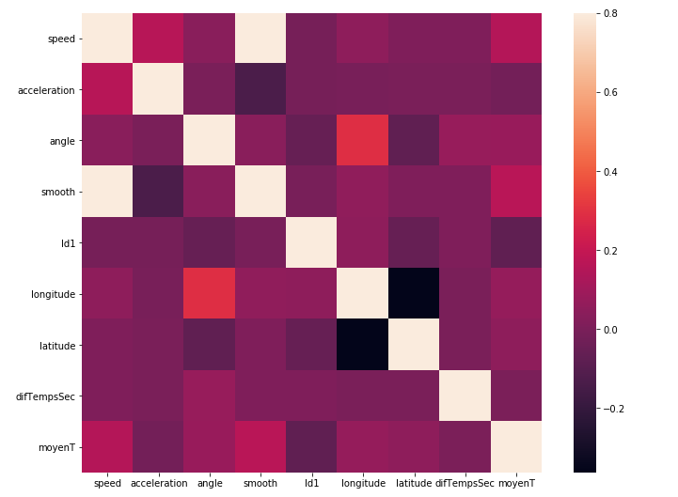
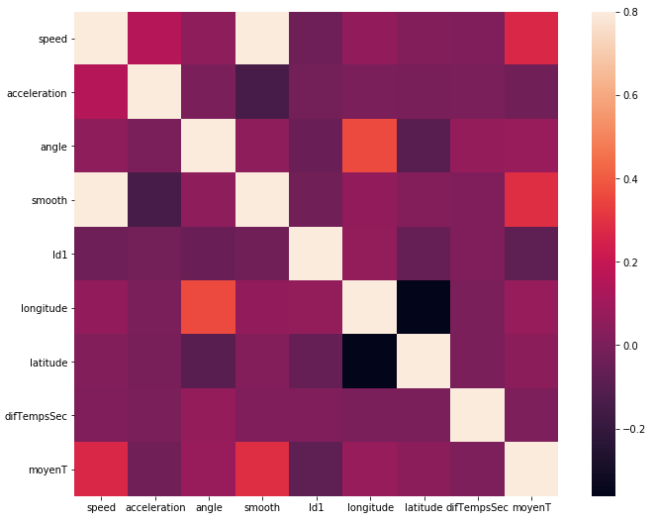
Effet de cette modification sur les corrélations
En discriminant nous avons logiquement augmenter les corrélations (et donc les futures prédictions) entre la vitesse(« speed ») et les moyens de transport (« moyenT ») comme on peut le voir ci dessous sur la matrice des corrélations avant à gauche, après à droite.
Cette matrice nous permet de déterminer l’importance probables des variables dans les futures prédictions

Slide 15
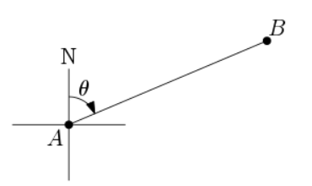
Ajout de différentes variables pour espérer de meilleurs prédictions
Afin que notre modèle fasse de meilleurs prédictions nous allons ajouter, en plus de la variable « speed »(la vitesse instantanée), de nouvelles variables permettant de mieux discriminer les classes
La variable « acceleration » Δv / Δt = (vf - vi)/(tf – ti)
La variable « smooth » étant en quelque sorte une moyenne mobile, moyenne de vitesse sur les 3 derniers points d’une trajectoire
La variable « angle » qui calcule le « bearing angle » entre deux points donnés par cette formule :
θ = atan2( sin Δλ ⋅ cos φ2 , cos φ1 ⋅ sin φ2 − sin φ1 ⋅ cos φ2 ⋅ cos Δλ )
où φ1,λ1 est le point de départ , φ2,λ2 le point d’arrivé (Δλ est la différence en longitude)

Slide 16
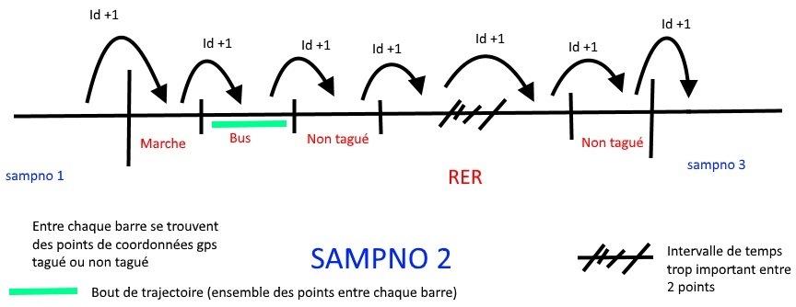
Confections des Id, Time series
A chaque fois qu’on change de trajectoire (« sampno »), ou à chaque fois qu’on change de mode de transport (« moyenT »), ou à chaque fois que l’intervalle de temps entre deux points est trop important on incrémente la variables « Id », le schéma ci dessous résume cela :

Slide 17
Confections des Id, Time series
On supprime ensuite les points GPS qui ne sont pas tagués par des classes (MoyenT=0)
On stocke les classes dans un tableau « y » afin de pouvoir entraîner et vérifier la précision du modèle

Slide 18
Ajout des arrêts RATP (Bus, rer, Metro, Tramway) confondue
La première base contient les positions géographiques des stations du réseau RATP (Bus, Tramway, Métro et RER), on la nommera « Arret »
Trouvable à cette adresse https://dataratp2.opendatasoft.com/explore/dataset/positions-geographiques-des-stations-du-reseau-ratp/?disjunctive.stop_name&disjunctive.code_postal&disjunctive.departement

Slide 19
Jointure avec la base contenant nos bout de trajectoires (avec les id)
Dans la base « Arret » nous allons construire un quadrant de 20 mètres autour de chaque arrêt
L’emplacement de l’arrêt est déterminé par sa latitude (« stop_lat ») et sa longitude (« stop_lat »)
On va créer 4 variables dans la table « Arret » : « Lat1 »= « stop_lat »-20 mètres en latitude , « Lat2 »= « stop_lat »+20 mètres en latitude, « Lon1 »= « stop_lon »-20 mètres en longitude, et enfin « Lon2 » = « stop_lon »+20 mètres en longitude

Slide 20
Jointure avec la base contenant nos bout de trajectoires (avec les id)
Rappelons que dans notre base avec les ids nous disposons des variables « longitude » et « latitude »
On créer dans la base avec nos id, la variable « DebFin » , « DebFin »=1 si le points GPS (disposant d’une longitude et latitude ) est à une distance de moins de 30 mètres d’un arrêt RATP (quadrant de 20 mètres,distance max= racine(20^2+20^2)), 0 sinon
Plus formellement, « DebFin »=1 si :
« Lon1 »<= « longitude »<= « Lon2 »
et
« Lat1 »<= « latitude »<= « Lat2 »

Slide 21
Jointure avec la base contenant nos bout de trajectoires (avec les id)
On répète la même opérations mais seulement avec les stations de RER cette fois ci , on nommera la variable « RerGare »
« RerGare » =1 si points gps à moins de 20 mètres d’une station RER
10 mètres en latitude = 0.0000899
10 mètres en longitude= 0.000139
https://knowledge.safe.com/articles/725/calculating-accurate-length-in-meters-for-lat-long.html

Slide 22
Extract features
On utilise dans cette partie la fonction « extract_features » du package « ts_fresh »
Celle-ci calcule pour chaque valeur d’ « Id » différents la moyenne, le max , le min, l’écart type ,etc.
Tous ces indicateurs permettent de caractériser ces bouts de trajectoires
Cette nouvelle base de même taille que le tableau y (stockant les classes) va nous permettre d’entraîner le modèle, on nommera cette base « X »

Slide 23
Validation croisée
En résumé la validation croisée consiste à découper « X » en plusieurs intervalle (ici 10 car c’est en moyenne plus précis) , et chaque intervalle va servir à entraîner et à tester le modèle, la taille du X_test est égale à 1/10 de la taille de X
Pour cette opération nous utiliserons la fonction « cross_val_score » du package « sklearn »
La fonction « cross_val_score » renvoi donc un vecteur de taille 10 (puisque la base a été coupée en 10)
Nous allons donc maintenant chercher le paramètre du classifieur qui maximisera la moyenne des scores contenue dans le vecteur (qui maximisera la précision moyenne )

Slide 24
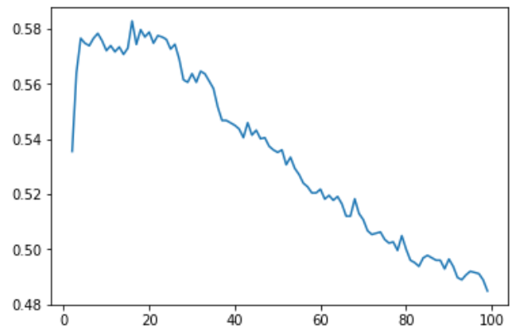
Recherche de l’hyper-paramètre :
Grid Search
On est différents paramètres et on garde celui qui maximise la moyenne du cross_val_score
Pour le K plus proche voisins on gardera n_neigbours =16 par exemple

Slide 25
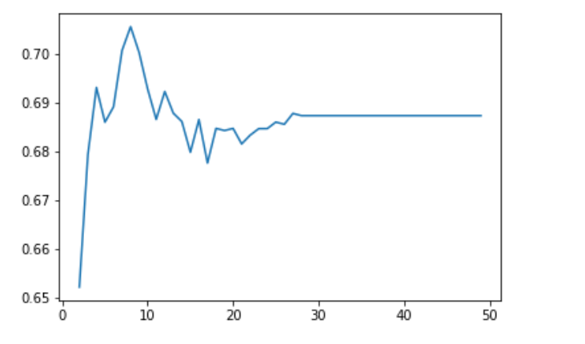
Recherche de l’hyper-paramètre :
Grid Search
Et pour le random forest classifieur, qui donne de meilleur résultat sur les prédictions on gardera max_depth= 8 (en shuffle_split le résultat monte à 72,5 % de précisions moyenne pour le même paramètre, et test_size=0,1)
La courbe représente ici la précision du random forest Classifieur, celle-ci est maximisé avec une profondeur d’arbre de 8. La précision correspond à la moyenne du vecteur score renvoyé par la validation.

Slide 26
Recherche de l’hyper-paramètre :
Grid Search
Cependant par la suite nous avons utlisé la fonction GridSearch ou RandomizedGridSearch, pour tester un large panel de paramètres
GridSearch test tous les paramètres possible
Tandis que RandomizedGridSearch test au hasard les paramètres mais pas tous, cette façon est bien plus rapide mais au détriment d’un peu de précision, on peut tout de même « refit » en récupérant les meilleurs paramètres renvoyé par cette recherche, et en relançant la recherche autour de ces derniers paramètres.

Slide 27
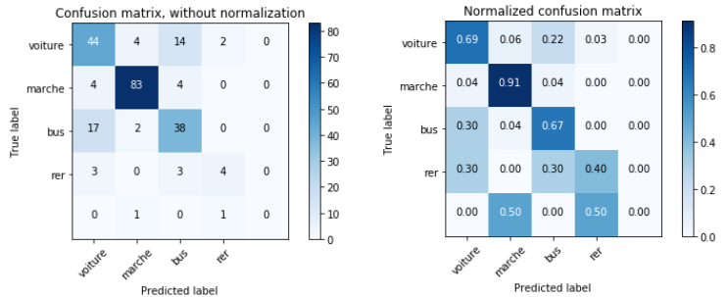
Résultat Random Forest Classifieur
Les variables utilisées pour obtenir ce résultat : 'speed', 'acceleration' ,'angle' ,'DebFin', 'smooth'; la variable « RerGare » ne s’est pas révélée bénéfique (baisse de précisions)
Résultat pour 75 % de précisions :

Slide 28
Bénéfices des variables sur les prédictions
Pour le reste l’ajout des variables 'acceleration', 'angle', 'DebFin', 'Id1', et 'smooth' au « speed » s’est révélé bénéfique, car on a pu obtenir un gain de plus de 10 % en moyenne de précisions sur les prédictions de classes (moyenne de précisions des cross_val_score), voir ci dessous pour plus de détails

Slide 29
L’importance des features dans nos prédictions (feature_importances_)
Dans un exemple où la précision des prédictions s’élèvent à 70 %, les features qui se révèlent les plus utiles sont : (0.19059936606714095, 'speed__minimum'), (0.11609145310664511, 'speed__mean'), (0.067908038609193741, 'speed__maximum'), (0.061354264372682744, 'acceleration__mean'), (0.054596689710069701, 'acceleration__maximum'), (0.031812240864329967, 'acceleration__sum_values'), (0.031279905438642869, 'speed__median'), (0.031022536982453684, 'smooth__sum_values'), (0.029903691096428504, 'smooth__minimum'), (0.027911545311900758, 'angle__mean'), (0.02749005247666414, 'angle__median'), (0.027314094760613382, 'smooth__variance'), etc.
Voir notebook pour plus de détails
Comme on pouvait le prévoir le feature le plus utile est le speed…

Slide 30
Mapping et DBSCAN
Rapidement le DSCAN est un algorithme qui va dans notre cas pouvoir détecter des zones denses sur les trajectoires GPS
Nous allons donc pouvoir former pour chaque utilisateurs des clusters sur leur trajectoires
Chaque cluster représente un lieu de passage fréquent, par exemple cela peut être le lieu de résidence, une gare RER qu’emprunte l’utilisateur pour se rendre au travail, un stop, etc.

Slide 31
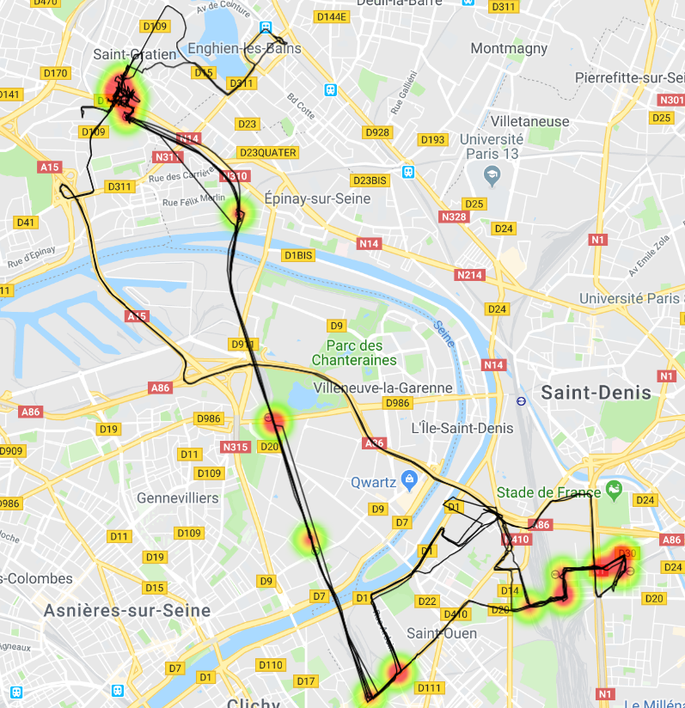
Mapping et DBSCAN, exemple 1 trajectoire, détection des stops
Ici on identifie les stop grâce au
DBSCAN, avec pour paramètre Epsilon
=15 mètres, et pour nombre
De points formant un cluster égale à
8
Ces stops correspondent à des arrêts
De RER, de Bus, des lieux d’activité,
De commerce, chez lui, etc .
Cette partie est détaillé dans la partie
Mapping DBSCAN

Slide 32
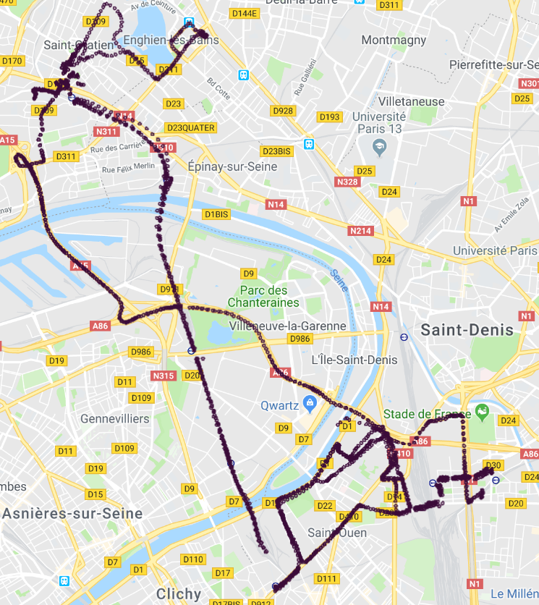
Mapping et DBSCAN, exemple 1 trajectoire, détection du « moove »
A l’inverse ici on ne garde que le moove,
De la trajectoire, qui correspond au
Noise dans le DBSCAN , lorsque
Label =-1, voir détails dans
La partie Mapping DBSCAN

Slide 33
Mapping et DBSCAN
Pour un utilisateur donné on peut par exemple déduire son lieu de travail, son lieu de résidence, ou de ses activités régulières, en se basant sur les clusters (formé à l’aide du DBSCAN) de ses trajectoires et aux horaires correspondantes à ses clusters
Ici le DBSCAN nous permet de détecter les stops et les moove, isoler le moove et détecter les stops, va nous permettre d’améliorer notre modèle de prédictions, en appliquant en plus à l’étape de labellisation de notre base un tag moove ou un tag stop. Par ce biai là nous n’auront plus à discriminer avec la vitesse pour pallier aux temps d’attentes qui sont taguer comme RER ou BUS. Nous allons effectué cette démarche dans la deuxième approche (à venir).

Slide 34
DBSCAN et POI (points d’intérêt)
Le DBSCAN va nous permettre de détecter les lieux de passages fréquent de chacun des utilisateurs
Beaucoup de ses lieux de passages ne sont pas des POI commun, mais des lieux de résidence
Pour déduire des POI communs on peut garder uniquement les clusters qui sont accéder en pleine journée, et non pas les points de cluster durant la nuit, sachant que l’utilisateur moyen est à domicile

Slide 35
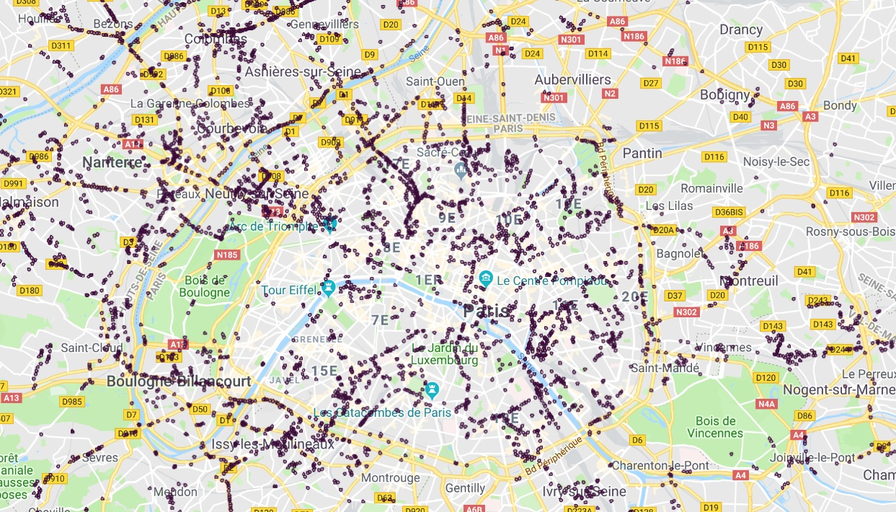
Tous les cluster/stops des trajectoires extrait via DBSCAN, sur toutes les trajectoires
Pour plus de détails voir la partie POI (Extraction cluster DBSCAN de tous les utilisateurs) dans GitHub

Slide 36
Axes d’amélioration
Notre classifieur reconnaît encore mal les RER, il faudrait sans doute plus de données pour mieux entraîner le modèle (aucun bénéfices de la variables arrêt RER)
Nos labels peuvent être parfois erronés, comme on l’a vu précédemment, cela peut sans doutes limiter la précisions de nos résultats

